Slide 1
基于FFmpeg的Web音视频处理
系统的设计与实现
答辩人 : 缑通旺
指导老师：孔佑勇
2022/5/04
Notes:
本模板基于“中国科学院大学-路人丁-PPT模板”魔改而成，著作权归该作者所有。
本模板中使用的东南大学校徽、校标文字组合、校训文字等素材来自于微信公众号“金木屋”。
本模板的视觉设计参考了“东南大学视觉识别系统”。
人物介绍页头像素材来自 小肥柴。
本模板力求简洁，布局合理，主次分明。以学术风为设计理念，适用于学术报告与论文答辩等相关应用场景。模板未使用任何动画效果。
您仅可以以个人非商业用途使用本PPT模板，不可将信息内容的全部或部分用以出售，或以出租、出借、转让、分销、发布等其他任何方式供其他人使用。
欢迎 持续关注东南大学止于至善学术风 PPT 模板 （https://zhuanlan.zhihu.com/p/335298500）后续的功能优化及多语言更新版本。
最后，祝汇报顺利，马到成功！
Version: (2021) v1.5-cn.

Slide 2
01 开题依据与背景
02 国内外研究现状
03 研究目标与研究内容
04 实施方案
05 可行性分析与进度安排

Slide 3
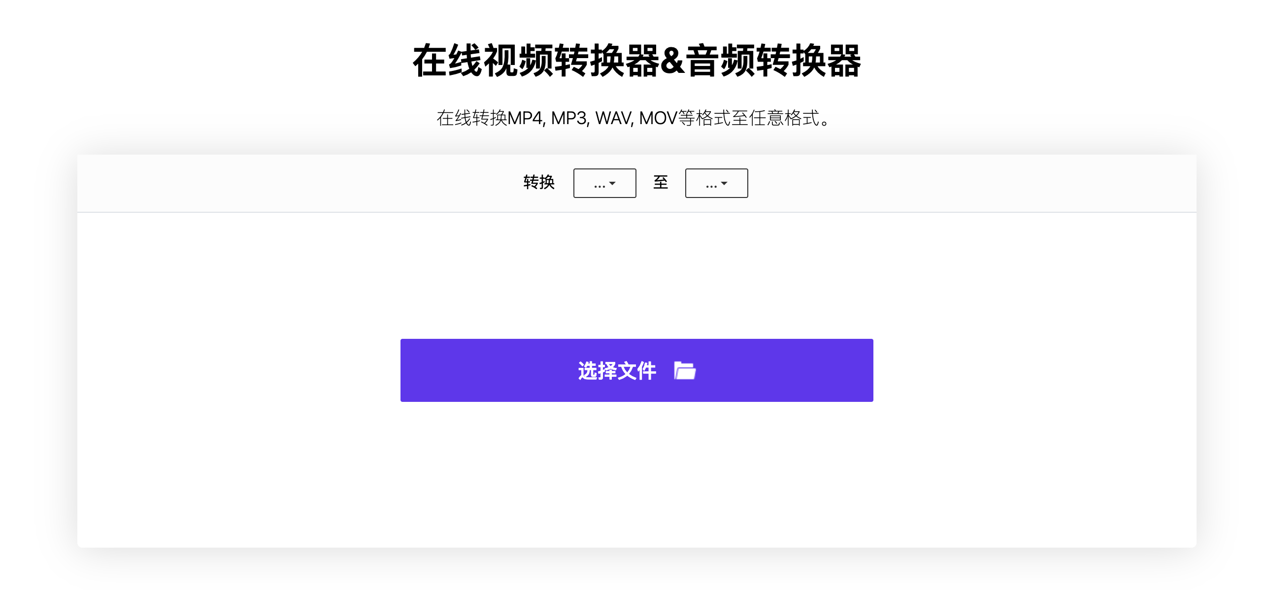

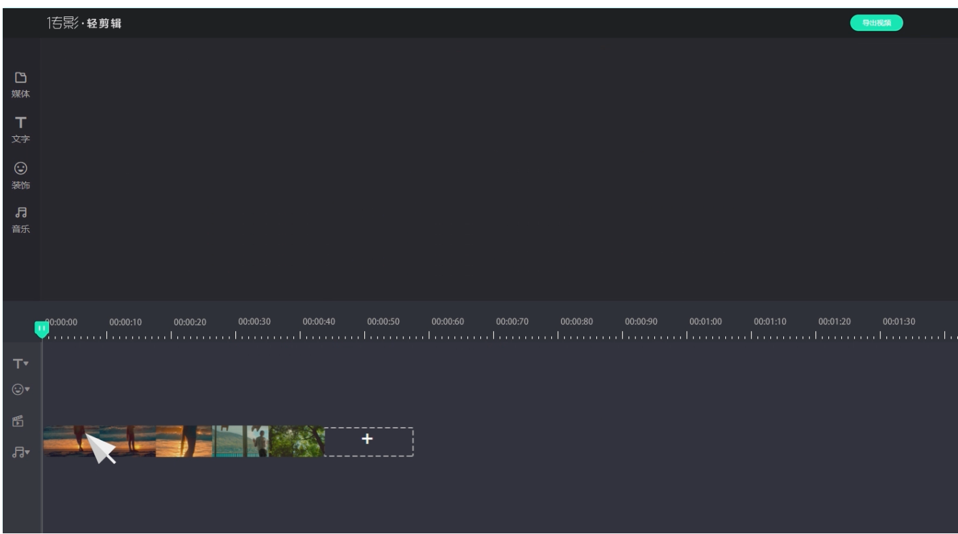

1、开题依据与背景
随着短视频的创作者日益增多，人们对短视频的创作兴趣日益浓厚，目的为了帮助短视频创作者可以通过在Web环境下便捷、快速、简单、易用的完成音视频创作。
但是目前Web环境处理音视频存在的问题：
1、不同浏览器对音视频的容器格式、编解码兼容性差异带来成本问题
2、Web浏览器处理音视频的性能受限于B/S架构和JavaScript解释型语言的约束
本课题通过设计迁移WebAssembly对音视频解码库FFmpeg的Web浏览器移植化，实现兼容性强、性能高的Web音视频处理系统。

Slide 4
2、国内外研究现状 音视频格式编码兼容性
不同浏览器对于音视频的容器格式、编解码算法的兼容性存在巨大差异，一般解决的办法有下面3种：
第一种是通过安装插件进行转码、转格式。比如通过Flash插件播放视频流，但是大部分浏览器对Flash已经停止更新，谷歌也在2020年12月起不再支持Flash。
第二种基于无插件的Web浏览器音视频处理，大多是通过服务端解码后再通过网络协议和私有数据协议传输，再通过自研的处理器来解决兼容性问题。
第三种就是对不同的客户端提供不同的播放数据源，这样对服务提供方增加了成倍的存储、传输成本。

Slide 5
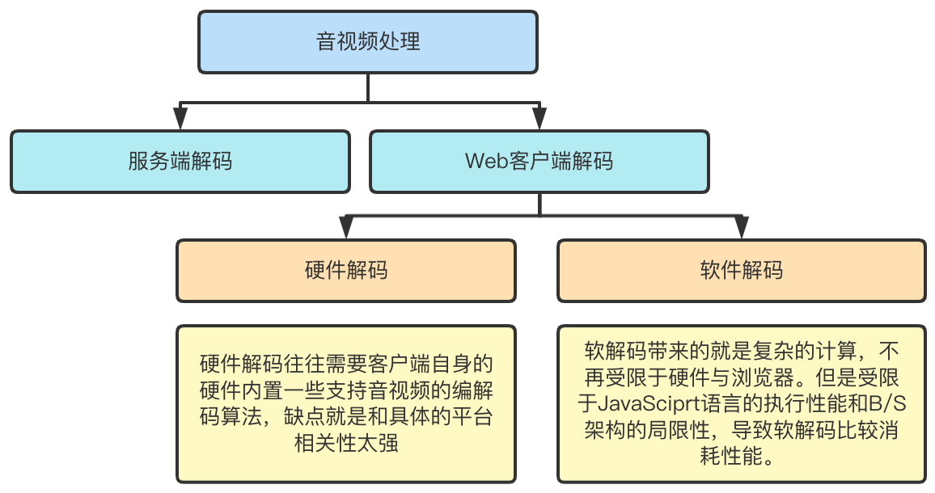
2、国内外研究现状 Web音视频处理性能
由于音视频数据的处理需要大量的计算力，通常分为服务端解码和客户端解码。

Slide 6
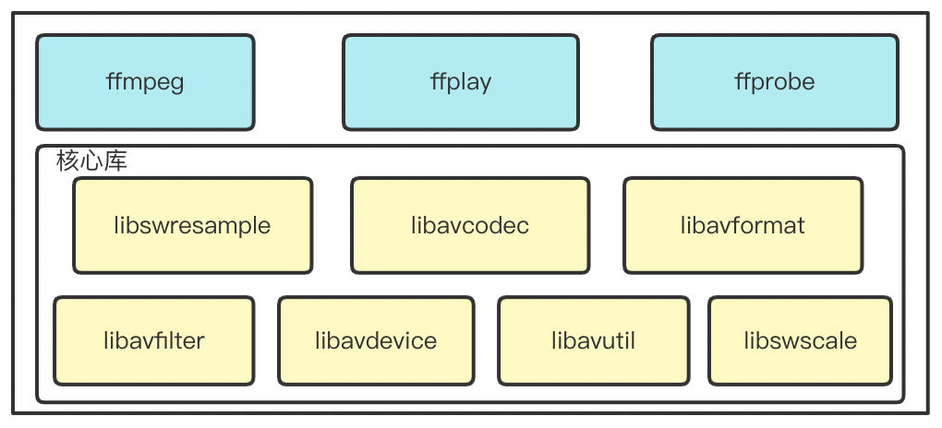
2、国内外研究现状 FFmpeg 和 WebAssebmly(WASM)
FFmpeg库是一个开源免费的跨平台音视频处理库，兼容支持几乎所有的音视频容器格式和编解码算法。
WebAssebmly是一种全新编码格式的二进制字节码，支持将C/C++代码编译，并嵌入到浏览器中被调用执行，用来突破Web浏览器的性能瓶颈。

Slide 7
3、研究目标与内容
目标：设计实现Web音视频处理系统，解决Web浏览器的兼容性问题并提高处理性能。
功能：实现音视频数据流的编码、解码、拼接、裁剪，进而实现音视频播放、剪辑、增加字幕音频等
非功能：
- 结合FFmpeg提高Web浏览器对音视频的兼容性
- 迁移WASM编码提高Web音视频处理性能

Slide 8
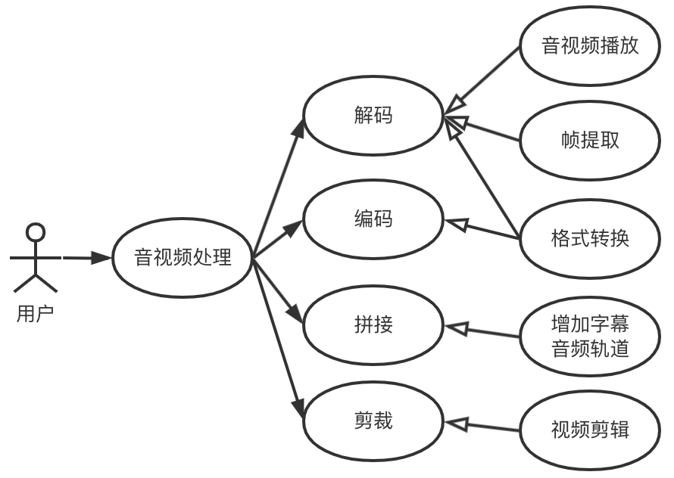
3、研究内容 需求分析
音视频处理系统需求实例图

Slide 9
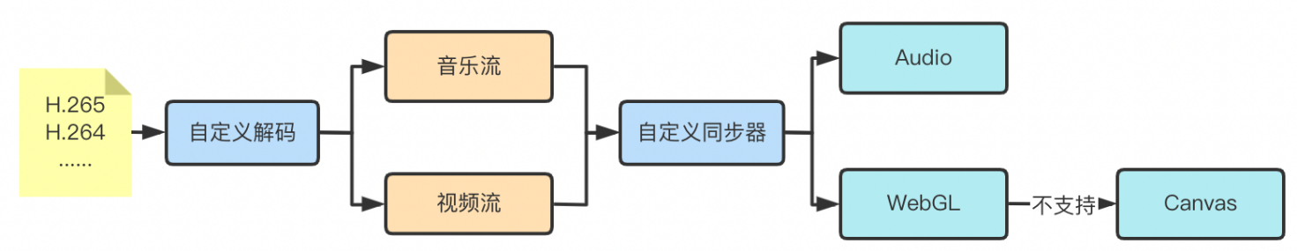
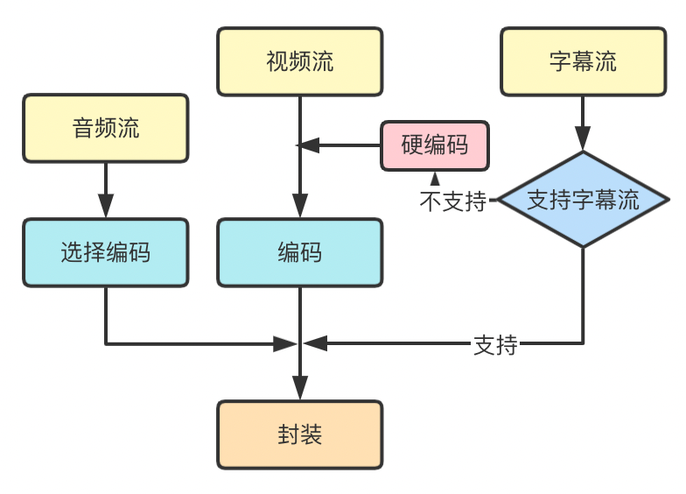
3、研究内容 功能设计
系统功能包括音视频解码播放、音视频剪裁合并、音视频格式转换、添加字幕音频等等
（1）不同格式音视频解码播放
（2）添加音频字幕

Slide 10
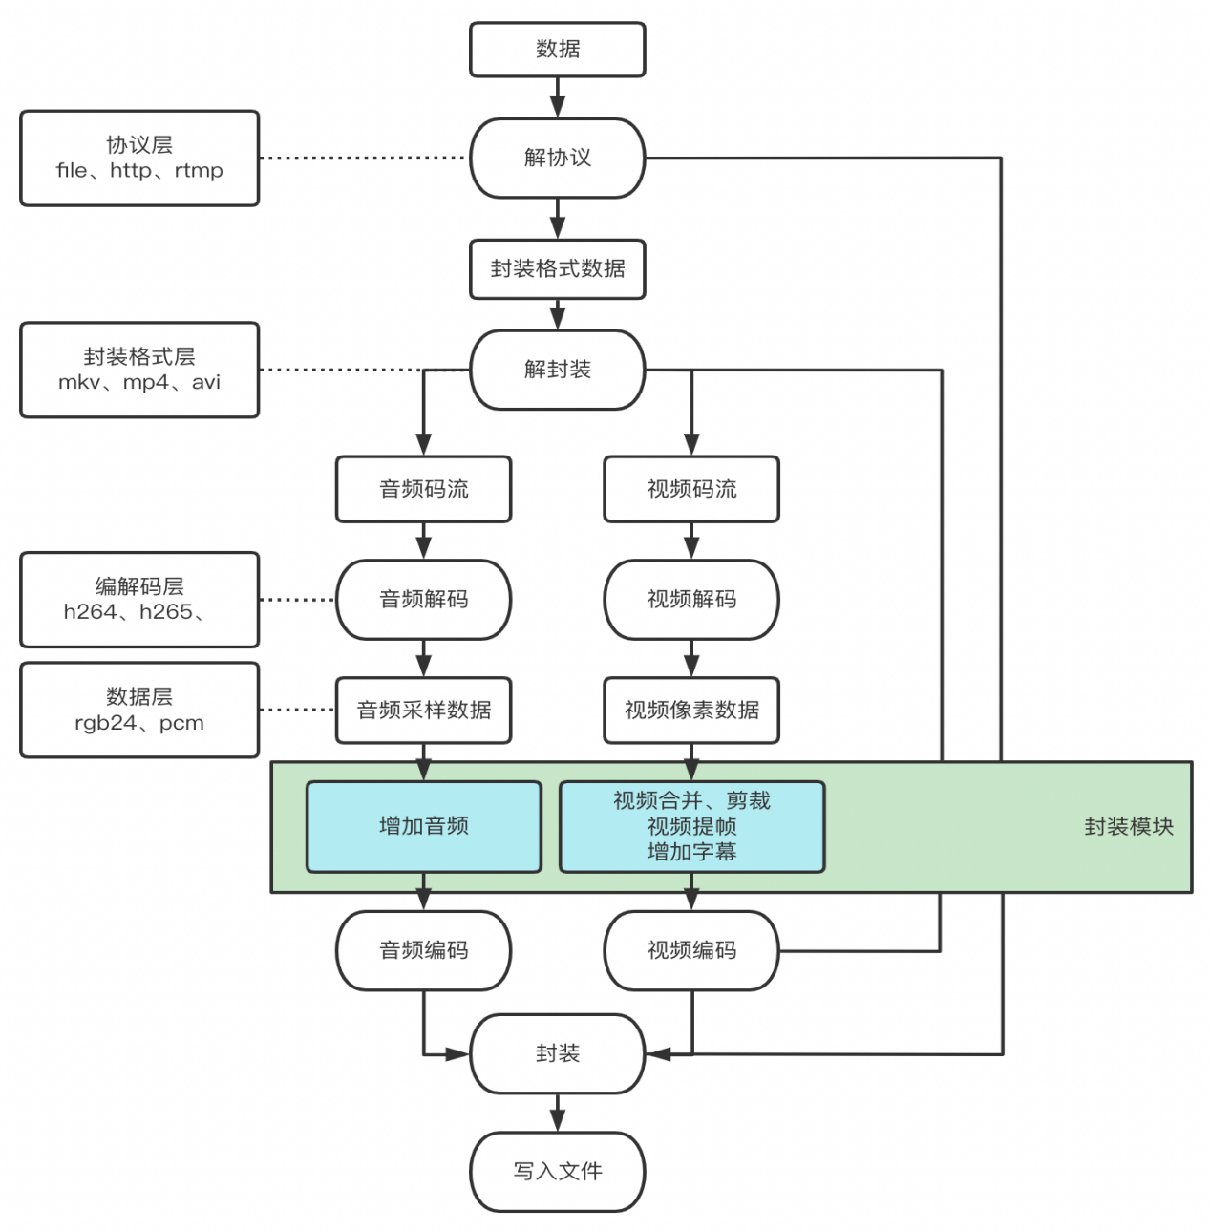
3、研究内容 兼容性模块设计
系统音视频兼容模块设计，从上到下，分别是协议层、封装格式层、编解码层和数据层，最后是对数据处理的功能层。
协议层处理不同网络文件协议、格式层解析不同的音视频容器格式、编解码层对不同的音视频流编码进行解码，从而提高Web浏览器中音视频的兼容性。

Slide 11
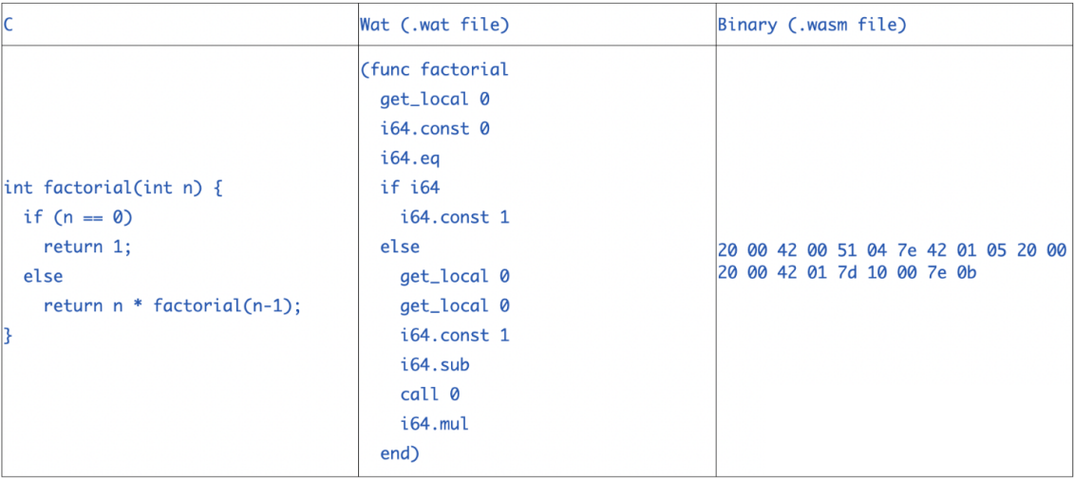
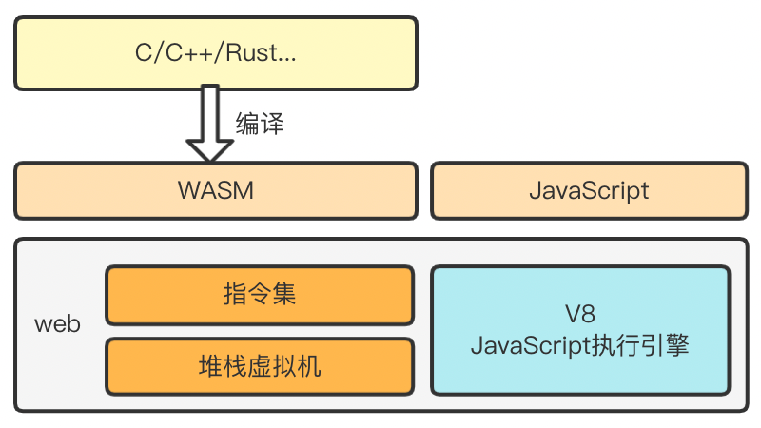
3、研究内容 性能优化模块设计
WASM代码在Web底层有独立的指令集与堆栈虚拟机处理执行。相比较JavaScript执行速度会提升很多，和Native的代码执行速度差不多，非常适合处理音视频这类耗性能操作。
一个简单的C程序编译成WASM

Slide 12
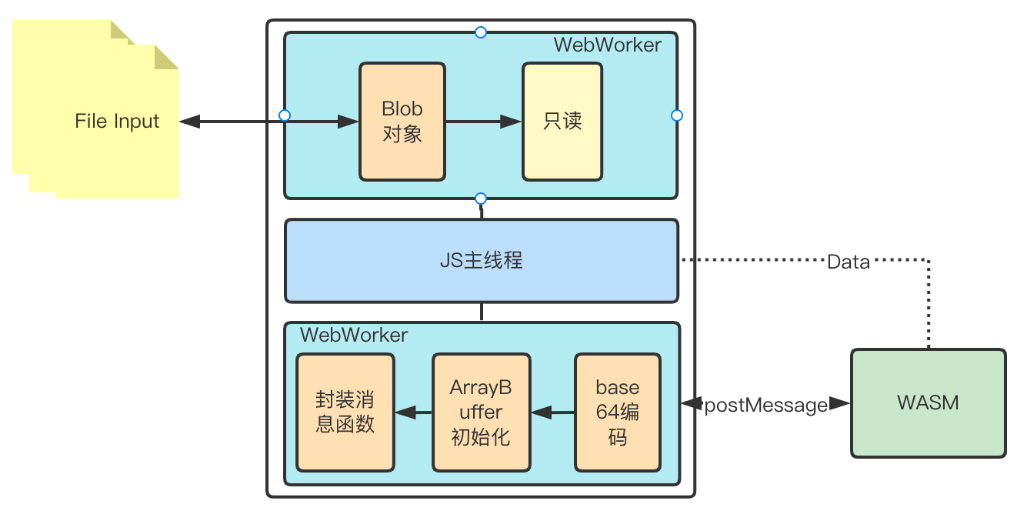
3、研究内容 性能优化模块设计
Web Worker多线程加载性能模块和音视频文件。
对本地文件实时读取不需要等待所有文件加载到内存，再将文件数据流流式地通过JS主线程传递给音视频处理模块。对于WASM模块文件的加载，等初始化时刻通过ArrayBuffer对Base64编码的编码模块进行解码解析并加载到内存。

Slide 13
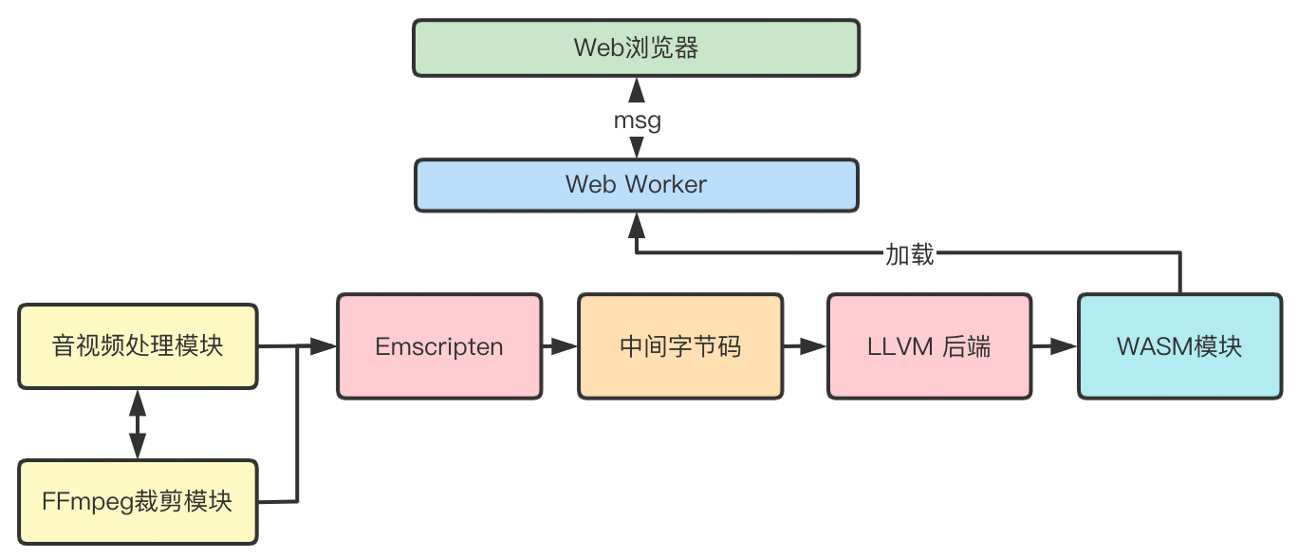
3、研究内容 性能优化模块设计
最终设计编译FFmpeg和二次开发的音视频处理程序并加载编译后的音视频WASM模块
arrayBuffer <- base64

Slide 14
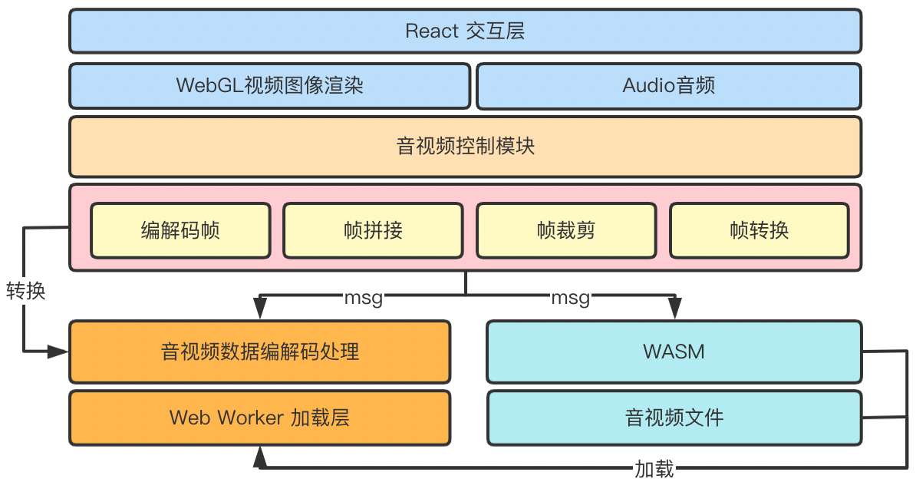
3、研究内容 架构设计
根据研究目标和研究内容，设计整体系统架构

Slide 15
3、研究内容 系统测试
功能性测试：
1、黑盒测试：
针对多种格式、编码的音视频处理功能，系统在多个浏览器上表现是否正常。
非功能性测试：
1、性能测试：
利用浏览器开发者工具可以测试当前页面的内存、CPU使用情况以及处理时间。
本系统对音视频的编码、处理是否符合正常Web应用的刷新率、内存消耗、CPU使用率，同时对比有无音视频编译模块的处理时间变化。
2、音频质量测试：
采用PESQ方法的音频质量测试，将处理前后音频作为一组带比较信号作为输入，输出分数越高质量越好。
3、视频图像质量测试：
PSNR（峰值信噪比）：用于衡量两幅图像之间差异，值越大，视频图像质量越好。
SSIM（结构相似性）：用于衡量两幅图像相似度的指标，值越大，视频图像质量相似度越高。

Slide 16
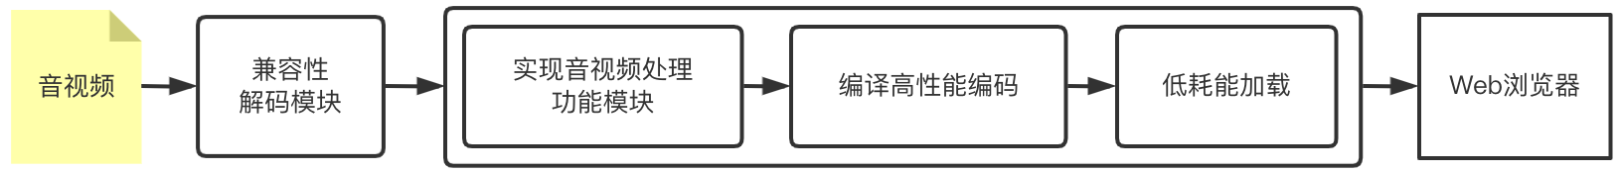
4、实施方案
搭建编译环境，并定制化将音视频处理程序编译为高性能模块。
基于FFmpeg实现兼容性的音视频处理功能模块
通过Web Worker多线程去加载文件，并通过消息机制实现与Web浏览器同步调用。

Slide 17
5、可行性分析
（1）通过实验文献等证明迁移WASM编码到CPU计算密集型任务处理的代码库的可行性和可操作性。
（2）系统预期实现有严格的测试标准衡量。
（3）个人在企业实践过程中，积累了Web系统开发中用到的React、Node、音视频技术框架的实战经验。

Slide 18
5、课题进度安排
2021.7～2022.2 实践积累的相关技术经验，实现H.265编码音视频播放的Demo
【完成】
2022.3～2022.4 搜集音视频文献资料，搭建编译环境并初步编译FFmpeg
【完成】
2022.5～2022.7 设计与实现FFmpeg的WASM编码
2022.7～2022.9 设计与实现二次开发模块和加载方案
2022.10～2022.12 基于已有模块设计与开发Web系统
2023.1～2022.3 整理撰写学位论文与完成系统开发

Slide 19
感谢老师们的悉心指导！
答辩人
：
缑通旺
指导老师
：
孔佑勇
2022/05/04

